Slide 1
분판 Cell AGING & 검사기 (알파설비)
SW 대응 자료
작성자 : SW개발4팀

Slide 2
■ History
No. | 날짜 | 내용 | 작성자
1 | 2021.12.13 | 연결 구성 | 윤주승
2 | 2021.12.13 | SW 구성 | 윤주승
3 | 2021.12.13 | LOG 구성 | 윤주승
4 | 2021.12.13 | MCC Chart | 윤주승
5 | 2021.12.13 | 운영 시나리오 | 윤주승
6 | 2021.12.13 | 매뉴얼 동작 기능 정리 | 윤주승
7 | 2021.12.13 | Auto Change I/O 정리 | 윤주승
8 | 2021.12.14 | PC 표준 사양 | 윤주승
9 | 2021.12.14 | 축 방향 정보 | 윤주승
10 | 2022.01.11 | Probe 교체 시퀀스 | 윤주승
11
12
13
14
15
16
17
18

Slide 3
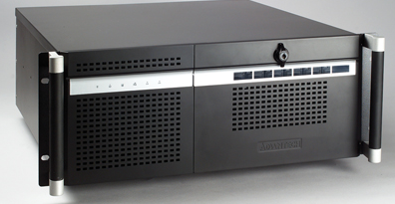
■ 연결 구성
VCR 모듈
MUX
운영 PC(WIN10)
특성 / PG PC(WIN10)
POE LAN
Serial Port
PG
Align / Review CCD
LED Controller
특성1 PC(WIN10)
Stage(44Axis)
LCR / TSP PC(WIN10)
MOTION Controller
특성2 PC(WIN10)
CC-Link
CIM PC(WIN10)
CCD
화질1 PC(WIN10)
GigaE LAN
Serial Multi Port
SACC
CCD
SEM Controller
EFU
화질2 PC(WIN10)
Safety PLC
온도센서
CCD
시야각1 PC(WIN10)
Touch Monitor
CCD
시야각2 PC(WIN10)
PLC
CCD
센서
실리더
색이상1 PC(WIN10)
릴레이
램프
CCD
색이상2 PC(WIN10)

Slide 4

■ 연결 구성 - 네트워크 연결
POE LAN
Align / Review CCD
CL
Ethernet
GigaE LAN
MOTION Controller
시리얼(RS232/RS485)
GigaE LAN
USB
운영 PC(WIN10)
Serial Port
LED Controller
GigaE LAN
내부 Slot
광섬유
PLC
내부 HUB1
내부 HUB2
GigaE LAN
GigaE LAN
SEM Controller
Safety PLC
DFS Server
Serial Multi Port
GigaE LAN
EFU
온도센서
X-Ray Ionizer
CIM PC(WIN10)
CC-Link
CC-Link(Master)
Indexer PC
특성 측정PC(2대)
GigaE LAN
화질 PC(2대)
시야각PC(2대)
색이상PC(2대)
LCR / TSP PC
특성 / PG PC
MOXA
TSP 보드
MOXA
PG 9EA(점등 5EA, Aging 4EA)

Slide 5
■ 연결 구성 – Ethernet
CL
Ethernet
Align / Review CCD
시리얼(RS232/RS485)
운영 PC(WIN10)
MOTION Controller
USB
내부 Slot
광섬유
내부 HUB1
CIM PC(WIN10)
내부 HUB2
SEM Controller
Safety PLC
PLC
내부 HUB(8Port)
SACC Teach Panel

Slide 6
■ 연결 구성 – Ethernet
CL
Ethernet
시리얼(RS232/RS485)
운영 PC(WIN10)
USB
내부 Slot
LCR / TSP PC
광섬유
내부 HUB1
CIM PC(WIN10)
내부 HUB2
화질 PC(2대)
내부 HUB(8Port)
원장 PC(OCP 설비 대응 시)
시야각PC(2대)
내부 HUB(8Port)
색이상PC(2대)
특성 / PG PC
특성 측정PC(2대)

Slide 7
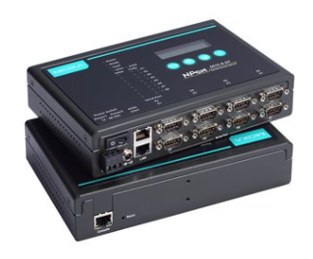
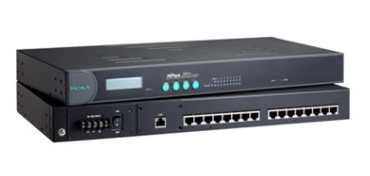
■ 연결 구성 – PG 연결
CL
Ethernet
화질 PC(2대)
특성 / PG PC
시리얼(RS232/RS485)
NAME | 시리얼 PORT
화질 ->PG | 2
NAME | 시리얼 PORT
PG ->화질1 | 4
PG ->화질2 | 5
PG ->시야각1 | 6
PG ->시야각2 | 7
PG ->색이상1 | 8
PG ->색이상2 | 9
PG ->LCR | 10
PG ->TSP | 11
특성1-> PG | 12
특성2-> PG | 13
PG -> 특성1 | 14
PG -> 특성2 | 15
USB
내부 Slot
광섬유
내부 HUB1
시야각PC(2대)
MOXA Nport5610-8-DT
MOXA Nport5610-8-DT
내부 HUB2
NAME | 시리얼 PORT
시야각 -> PG | 2
PG 좌측
PG 우측
색이상PC(2대)
NAME | 시리얼 PORT
색이상 -> PG | 2
NAME | 시리얼 PORT
TSP PC -> TSP보드1
TSP PC -> TSP보드2
TSP PC -> TSP보드3
TSP PC -> TSP보드4
TSP PC -> TSP보드5
TSP PC -> TSP보드6
TSP PC -> TSP보드7
TSP PC -> TSP보드8
TSP PC -> TSP보드9
LCR / TSP PC
TSP 보드
NAME | 시리얼 PORT
LCR -> PG | 1
TSP -> PG | 2
MOXA Nport5610-16Port

Slide 8
■ 연결 구성-운영 PC / CIM PC
CL
Ethernet
POE LAN
Align / Review CCD
시리얼(RS232/RS485)
USB
GigaE LAN
MOTION Controller
내부 Slot
운영 PC(WIN10)
GigaE LAN
광섬유
내부 HUB1
GigaE LAN
내부 HUB2
Serial Port
LED Controller
GigaE LAN
SEM Controller
GigaE LAN
Safety PLC
CIM PC(WIN10)
GigaE LAN
DFS Server
GigaE LAN
GigaE LAN
Serial Multi Port
EFU
온도센서
X-Ray Ionizer

Slide 9
■ 연결 구성 - 특성 / PG PC
CL
Ethernet
GigaE LAN
시리얼(RS232/RS485)
USB
GigaE LAN
내부 Slot
특성 / PG PC(WIN10)
특성 측정PC
광섬유
내부 HUB1
GigaE LAN
내부 HUB2
특성 측정PC
GigaE LAN
MOXA Nport5610-8-DT
NAME | 시리얼 PORT
PG ->화질1 | 4
PG ->화질2 | 5
PG ->시야각1 | 6
PG ->시야각2 | 7
PG ->색이상1 | 8
PG ->색이상2 | 9
PG ->LCR | 10
PG ->TSP | 11
특성-> PG | 12
PG -> 특성 | 13
GigaE LAN
MOXA Nport5610-8-DT
Serial Multi Port

Slide 10
■ 연결 구성 – LCR / TSP PC
CL
Ethernet
GigaE LAN
시리얼(RS232/RS485)
USB
내부 Slot
LCR / TSP PC(WIN10)
광섬유
내부 HUB1
NAME | 시리얼 PORT
TSP PC -> TSP보드1
TSP PC -> TSP보드2
TSP PC -> TSP보드3
TSP PC -> TSP보드4
TSP PC -> TSP보드5
TSP PC -> TSP보드6
TSP PC -> TSP보드7
TSP PC -> TSP보드8
TSP PC -> TSP보드9
내부 HUB2
GigaE LAN
MOXA Nport5610-16Port
NAME | 시리얼 PORT
LCR -> PG | 1
TSP -> PG | 2
Serial Port

Slide 11

■ 연결 구성 - 모니터 구성
24” 모니터_1
KVM(4CH)
24” 모니터_3
KVM(4CH)
화질 PC
시야각 PC
화질 PC
시야각 PC
색이상 PC
특성측정PC
색이상 PC
특성측정 PC
KVM 스위치
Z KVM 스위치
24” 모니터_2
KVM(4CH)
24” 모니터_4
KVM(4CH)
운영 PC
원격 PC
LCR / TSP PC
원장 PC
CIM PC
특성 / P/G PC
Z키보드,마우스
Z키보드,마우스
추후 OCP#3호기 개조 시 원격,원장 PC 추가 필요

Slide 12
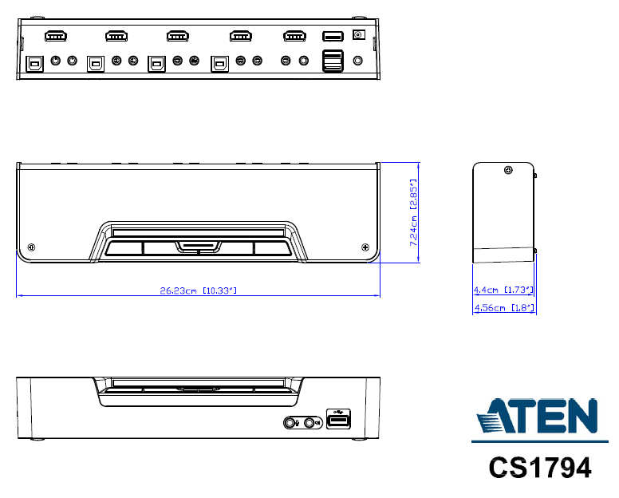

■ 연결 구성 - 모니터 구성
화질 PC
시야각 PC
색이상 PC
(면계측)
운영 PC
특성측정 PC
CIM PC
LCR / TSP PC
특성 / P/G PC
품명 | 규격 | 개수
KVM 스위치 | US224 | 3
KVM | CS1794(4Port) | 4

Slide 13
■ SW 구성
對 外 秘
Head 1
Head 2
HBS
화질 1
화질 2
운영 프로그램
색이상 1
색이상 2
시야각 1
시야각 2
CIM SW
특성 1
특성 2
DFS Uploader
FDC / Sensor / MCC
측정 PG
(ELP SW)
AGING PG
(ELP SW)
LCR(ELP SW)
CIM 외주 진행 시 DFS 외주 업체 진행
(내부 진행 시 개발 필요)
특성
TSP(ELP SW)

Slide 14
■ SW구성- 운영 프로그램
對 外 秘
운영 프로그램
DLL
MAIN
RECIPE
DATA
DLL
ALARM
SACC
MCC

Slide 15
■ LOG 구성
분류 | 소분류 | 파일명 | 설명
ALARM | Event | Door_YYYYMMDD.log | Door IO Alarm Log
 |  | emergency_button_YYMMDD.log | EMS IO Alarm Log
 | Sensor | sensor_Smoke_YYYYMMDD.log | Smoke IO Alarm Log
 |  | sensor_temperature_YYYYMMDD.log | 온도 IO Alarm Log
동작 | OLog | OLOG_YYYYMMDD.log | 버튼 조작 Log
 | DLog | DLOG_YYYYMMDD.log | 설비 동작 Log
 | Align | ALIGN_YYYYMMDD.log | Align 동작 Log
 | Measure | MEASURE_YYYYMMDD.log | 측정 동작 Log
 | Stage | STAGE_YYYYMMDD.log | Stage 상태 변경 Log
 | SACC | SACC_YYYYMMDD.log | SACC 동작 Log
통신 | 화질 | 화질검사1_YYYYMMDD.log / 화질검사2_YYYYMMDD.log | 화질 SW 와 통신 Log
 | 색이상 | 색이상1_YYYYMMDD.log / 색이상2_YYYYMMDD.log | 색이상 SW 와 통신 Log
 | 시야각 | 시야각1_YYYYMMDD.log / 시야각2_YYYYMMDD.log | 시야각 SW 와 통신 Log
 | PG | PG_YYYYMMDD.log | PG SW 와 통신 Log
 | 특성 | 특성검사_YYYYMMDD.log | 특성 SW 와 통신 Log
 | TSP | TSP_YYYYMMDD.log | TSP SW 와 통신 Log
 | LCR | LCR_YYYYMMDD.log | LCR SW 와 통신 Log
 | CIM | CIM_YYYYMMDD.log | CIM SW 와 통신 Log
제어 | 모션 | MOTION_YYYYMMDD.log | 모션 동작 Log
 | IO History | PLC_READ_YYYYMMDD.log | IO Read Log
 |  | PLC_WRITE_YYYYMMDD.log | IO Write Log
 |  | ProbeCard_YYYYMMDD.log | PLC에 등록된 PROBE ID Log
 | LED 컨트롤러 | Light_YYYYMMDD.log | LED 컨트롤러 제어 Log
Tact Time | Tact Time | TLOG_YYYYMMDD.log | 일별 Tact Time Log
 | Tact Time History | tact_time_history_YYYYMMDD_HHMMSS.csv | 측정 Tact Time Log
 | Tact Time History | Tact_Time_YYYYMMDD.log | Stick 당 검사 Log

Slide 16
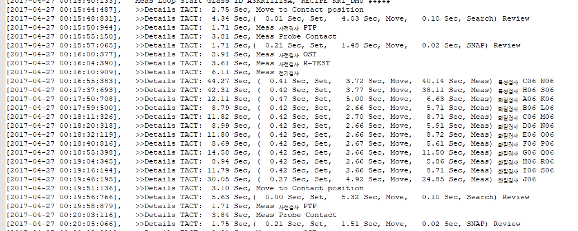
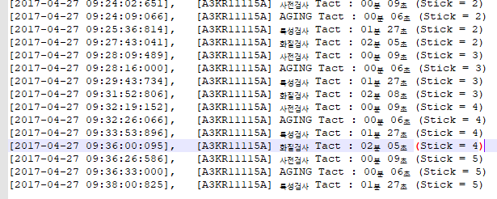
■ LOG 구성 - TLOG
對 外 秘

Slide 17
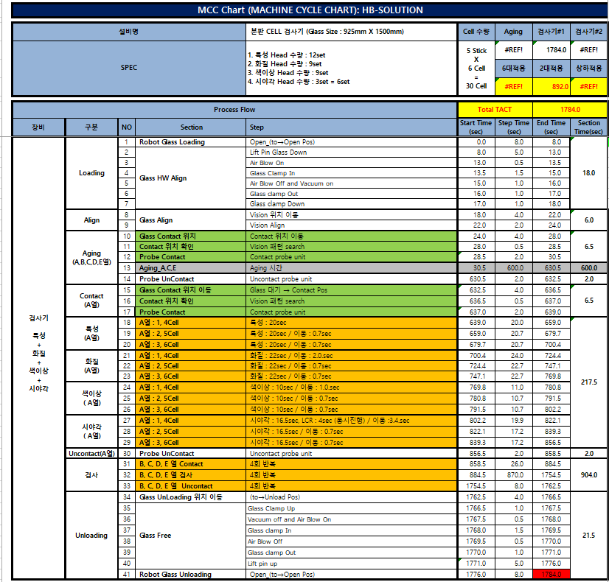
■ MCC Chart

Slide 18
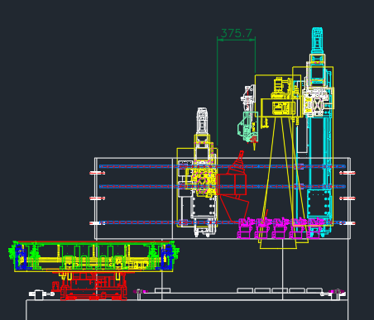
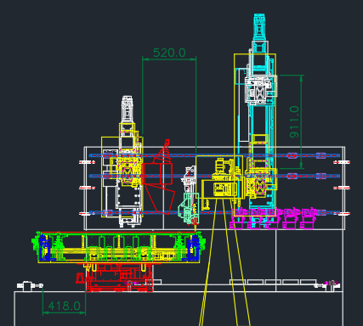
■ 운영시나리오
초기화
3.화질 Z Homing
4. Probe Z Homing -> Done
5. Stage X / Y Homing
7.나머지 Homing(Life Pin 제외)
6. Probe Homing
2.시야각 Z Homing
1.If (Life Pin Down)
Not Down
Homing Done
Move Safety
Stage 상태 확인
Ready 상태로 변경
Life Pin Homing -> Done
Life Pin Homing -> Done
Measure 상태
Load 상태
진행
나머지
알람
Probe1 XS Homing -> Done
Probe3 XS Homing -> Done
Probe2 XS Homing -> Done
Probe4 XS Homing -> Done
Probe5 XS Homing -> Done
Probe Y / Theta Homing
Homing Done
3
2
4
1
7
7
6
5

Slide 19
■ 운영시나리오 – 이동 시 Interlock
화질 / 시야각 Gantry 이동
화질 / 시야각 Gantry / Z 위치 센서
시야각 Gantry 위치 센서
시야각 Z축 위치에 따라 Probe 이동 금지 추가
화질 / 시야각 Gantry 간격 확인(최소 Gap 설정)
Probe 이동 범위 확인
기본 이동
Clamp Not Down
Probe Not Uncontacted
Life Pin Not Down
Probe 이동
5개 간격 확인(최소 Gap 설정)
기본 이동 인터락 확인
화질 / 시야각 Z축 위치 확인
시야각 감지 1개(loading)
화질 감지 1개(loading)
측정 Probe 충돌방지를 위해 위치 감지 도그 요청)
충돌 방지를 위한 댐퍼 설치(광학계 미 충돌)
Probe 사이로 시야각 광학계 이동 불가
Review CCD 2개 에서 4개로 각 Gantry 에 2개씩 장착
시야각 Review CCD : 글라스 얼라인, 측정 Probe 확인
화질 Review CCD : Aging Probe 확인
Probe 높이를 감안해서 Review CCD는 350mm 높이에서 볼 수 있는 렌즈 선정
일정 위치 이하일 경우 Probe 이동 금지
Probe 이동 범위
Probe 감지 도그 추가(Loader / Glass 충돌 방지)

Slide 20
■ 운영시나리오 – 원점 셋팅
원점 셋팅
Sample Plate / Review(Align)CCD 동일 원점 셋팅
Review CCD / Probe Pin 원점 셋팅(5개 동일하게)
Review / 시야각 원점 셋팅
Review / 특성(0/90), 화질, 색이상 원점 셋팅
Safety 위치

Slide 21
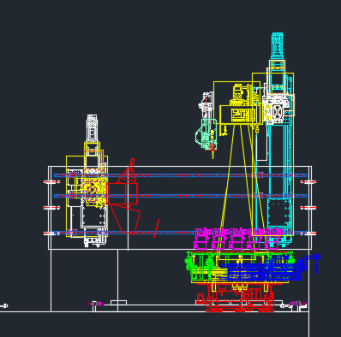
■ 운영시나리오 – SACC
SACC
SACC 위치 지정 센서
Get Pos : 설비내 Probe 탈착 위치
Put Pos : Buffer안으로 Probe 내려 놓는 위치
Wait Pos : Buffer Shutter Open 대기 위치(확인 필요, Get / Wait 같이 사용할 수 있음)
SACC 교체
레시피에 등록된 Probe ID와 현재 Probe ID와 비교하여 다른 경우 교체 동작
측정 Probe 에서 Aging Probe 로 교체
SACC 교체 시퀀스 확인
Probe 교체 후 Probe Align 진행
Probe X, Y, Theta 변경 값 파일로 기록
동작 순서
변경할 Probe 확인
SACC Probe 반입 버퍼로 이동
설비 내 Probe 떼기
설비 Probe SACC 반출 버퍼로 이동
설비 반입 버퍼로 이동 Probe 반입
설비 내 Probe 붙이기
Probe Align 동작
좌표 이동
CCD / LED 제어
Vision 패턴 검색
보정 계산
보정 값 이동
Margin 확인, 실패 시 반복 (패턴 검색->보정 계산->보정 값 이동)

Slide 22
■ 운영시나리오 - 상태 변경
Load 상태 변경
Unload상태 변경
PLC 상태 확인
PLC 상태 확인
Clamp / Vacuum 제어
Life Pin Up 제어
Meas 상태 변경
Life Pin Down 제어
PLC 명령 제어(Ready to Load)
Clamp / Vacuum 제어
PLC 상태 확인
PLC 상태 확인
PLC 명령 제어(Meas to Ready)
PLC 명령 제어(Meas to Ready)
Clamp / Vacuum 제어
Life Pin Up 제어

Slide 23
■ 운영시나리오 – Glass Align
Align 좌표 이동
Align
Align 동작
Glass / Review CCD 이동
Vision 패턴 검색
CCD / Lamp 제어
보정 계산
보정 값 이동
Margin 확인, 실패 시 반복 (패턴 검색->보정 계산->보정 값 이동)
Probe Contact
Clamp down

Slide 24
■ 운영시나리오 – Glass 검사
Aging
Glass Contact 위치 확인
Contact
검사 시작
검사 종료
Un-Contact
Glass / 헤드 이동
특성 / 화질 / 시야각 / 색이상 / LCR / TSP
Glass / 헤드 이동
Glass Contact 위치 확인
Contact
검사 시작
검사 종료
Un-Contact
검사
Vision 패턴 검색

Slide 25
■ 운영시나리오
변경할 Probe 확인
Auto Change Probe
SACC Probe 반입 버퍼로 이동
설비 내 Probe 떼기
설비 Probe SACC 반출 버퍼로 이동
설비 반입 버퍼로 이동 Probe 반입
설비 내 Probe 붙이기
Probe Align 동작
좌표 이동
CCD / LED 제어
Vision 패턴 검색
보정 계산
보정 값 이동
Margin 확인, 실패 시 반복 (패턴 검색->보정 계산->보정 값 이동)

Slide 26
■ Manual 동작
Load 상태 변경
Align
Align 좌표 이동
검사
Unload상태 변경
Aging
이동
Auto Change Probe
PLC 명령 제어
Clamp / Vacuum 제어
Life Pin Up 제어
Meas 상태 변경
Life Pin Down 제어
PLC 명령 제어
Clamp / Vacuum 제어
CCD / Lamp 제어
Align 동작
Glass Contact 위치 확인
Contact
검사 시작
검사 종료
Un-Contact
Glass / 헤드 이동
특성 / 화질 / 시야각 / 색이상 / LCR / TSP
Glass / 헤드 이동
Glass Contact 위치 확인
Contact
검사 시작
검사 종료
Un-Contact

Slide 27
Probe 센서 정리

Slide 28
■ Auto Change – UNIT Z 센서 위치
對 外 秘
UZ0 PRE-GLASS CONTACT
(PROBE UNIT MIDDLE POS)
2. UZ0 GLASS CONTACT
(PROBE UNIT DOWN POS)
3. UZ0 PRE-AUTO CHANGE ARM CONTACT
(PROBE UNIT UP POS)
4. UZ0 AUTO CHANGE ARM CONTACT
UZ
UZ
UZ
UZ
Z축 높이
-20
0
10
AC
AC
AC
STAGE
STAGE
1.PRE-GLASS Contact : UZ가 GLASS에 Contact 전 위치(UZ호밍 후 기본 위치)
> Contact 에서 5~10mm 위에 위치, 측정 시 Probe 이동시간 단축
2. GLASS Contact : GLASS Contact 위치
>Glass Contact 확인
3. PRE-AUTO CHANGE ARM CONTACT : Auto Change 가 Probe 밑으로 지나갈 수 있도록 UZ가 Home 센서 근처로 이동
> AC 이동시 Probe 와 간섭이 없으면 PRE-GLASS Contact 센서와 같이 사용가능
4. AUTO CHANGE ARM CONTACT : Probe 교체를 위한 Probe가 AC ARM 에 올려진 높이
> PRE-GLASS Contac 위치와 Auto Change Arm contact 위치가 차이가 없으면 같이 사용가능

Slide 29
■ Auto Change – AC 센서 위치
對 外 秘
1. X3 PUT/GET POS.(From/To UNIT Z)
2. X3 SAFETY POSITION
3. X3 PUT/GET POS.(From/To SACC)
UZ
UZ
UZ
Z축 높이
-20
0
10
AC
AC
AC
STAGE
SACC
1. PUT /GET (From / To UNIT Z) : Probe 교체 시 Unit Z 아래 위치
> 설비에서 Probe 교체 위치
> SDC 분판 CELL 설비 Probe 도 이동하기에 Probe 위치 센서도 필요 / AC & Probe 모두 감지시 Probe 탈 부착 진행
2. SAFETY : 설비 측정 시 간섭 없는 위치
> SACC Shutter Open 대기 위치 같이 사용
3. PUT /GET (From / To SACC) : SACC 버퍼 내부로 AC 가 들어간 위치
> SACC에서 Probe 교체 위치

Slide 30
■ Auto Change – PLC Memory Map
I/O | Description | PLC Coment | M-Memory |  | I/O | Description | PLC Coment | M-Memory
BOE B11 OCP(2018)
X1050 | PROBE UNIT UP POS. | Probe Unit Up Pos. | M4410 |  | X104C | X3 Probe Put Position | X3 Probe Put Position | M4205
X1051 | PROBE UNIT MIDDLE POS. | Probe Unit MidPos. | M4411 |  | X104D | X4 Probe Put Position | X4 Probe Put Position | M4206
X1052 | PROBE UNIT DOWN POS. | Probe Unit DownPos. | M4412 |  | X104E | X3 Probe Get Position | X3 Probe Get Position | M4207
 |  |  |  |  | X104F | X4 Probe Get Position | X4 Probe Get Position | M4208
 |  |  |  |  | X101E | X3 SAFETY POSITION 01 | X3 Safe Position | M4230
 |  |  |  |  | X101F | X4 SAFETY POSITION 01 | X4 Safe Position | M4231
하문천마 OCP(2021)
X1050 | UZ0 PRE-AUTO CHANGE ARM CONTACT |  | M4360 |  | X104C | X3 PUT/GET POS.(From/To UNIT Z) |  | M4342
X1051 | UZ0 AUTO CHANGE ARM CONTACT |  | M4361 |  | X104D | X4 PUT/GET POS.(From/To UNIT Z) |  | M4347
X1052 | UZ0 PRE-GLASS CONTACT |  | M4362 |  | X104E | X3 PUT/GET POS.(From/To PACC) |  | M4343
X1053 | UZ0 GLASS CONTACT |  | M4363 |  | X104F | X4 PUT/GET POS.(From/To PACC) |  | M4348
 |  |  |  |  | X101E | X3 SAFETY POSITION |  | M4340
 |  |  |  |  | X101F | X4 SAFETY POSITION |  | M4345
BOE B11 ICP(2018)
X10E0 | UNIT Z UZ0 UP | UZ0 Up | M4410 |  | X10D8 | X4 PUT/GET READY POS.(From/To UNIT Z) | X4 Probe Ready Position | M4205 | HOME
X10E1 | UNIT Z UZ0 DOWN | UZ0 Down | M4411 |  | X10D9 | X4 PUT/GET POS.(From/To UNIT Z) | X4 Probe Put Position | M4206 | PROBE UNIT
X10E2 | UNIT Z UZ1 UP | UZ1 Up | M4412 |  | X10DA | X4 PUT/GET POS.(From/To PACC) | X4 Probe Get Position | M4207 | SACC
X10E3 | UNIT Z UZ1 DOWN | UZ1 Down | M4413 |  | X10EE | X4 SAFETY POSITION 01 | X4 Safe Position | M4203 | SAFETY
 |  |  |  |  | X10EF | X5 SAFETY POSITION 01 | X5 Safe Position | M4204 | SAFETY

Slide 31
PC 사양 정리

Slide 32
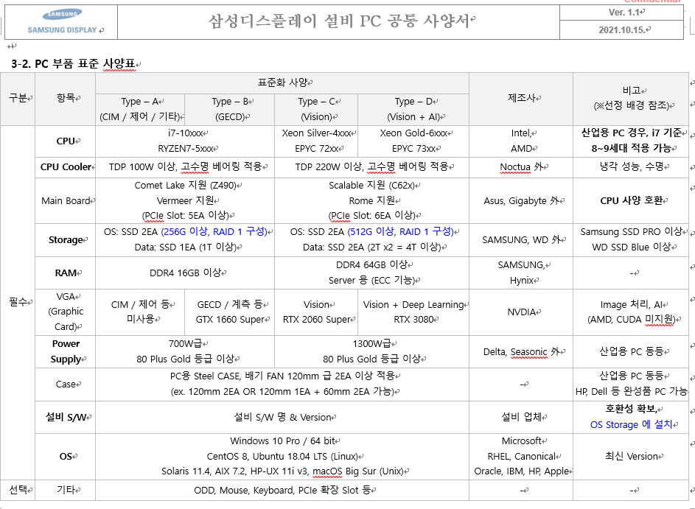
■ SDC PC 표준 사양

Slide 33
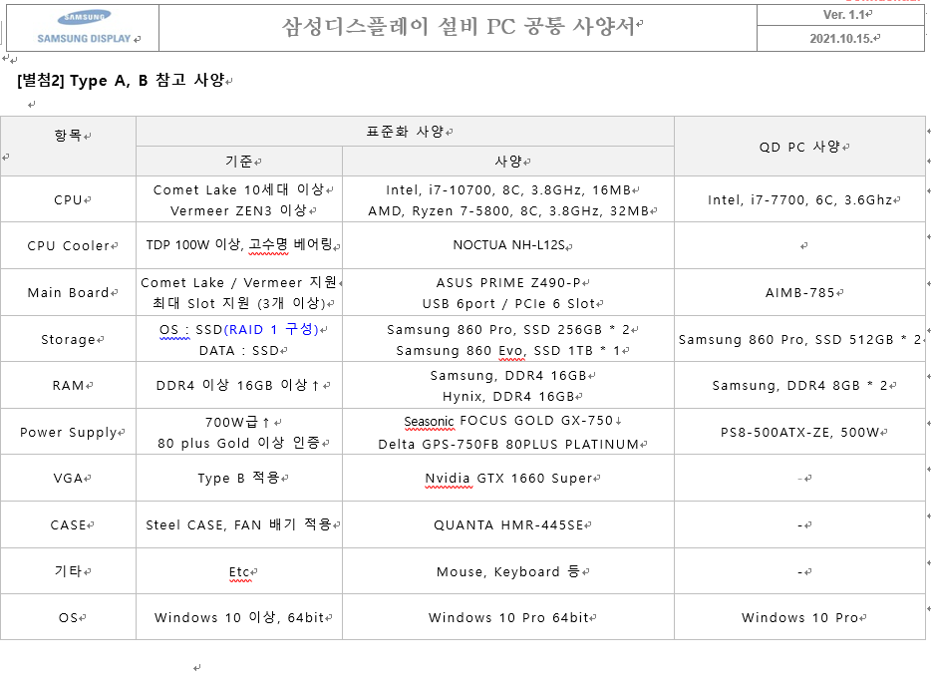
■ SDC PC 표준 사양 – CIM / 제어 / 기타

Slide 34
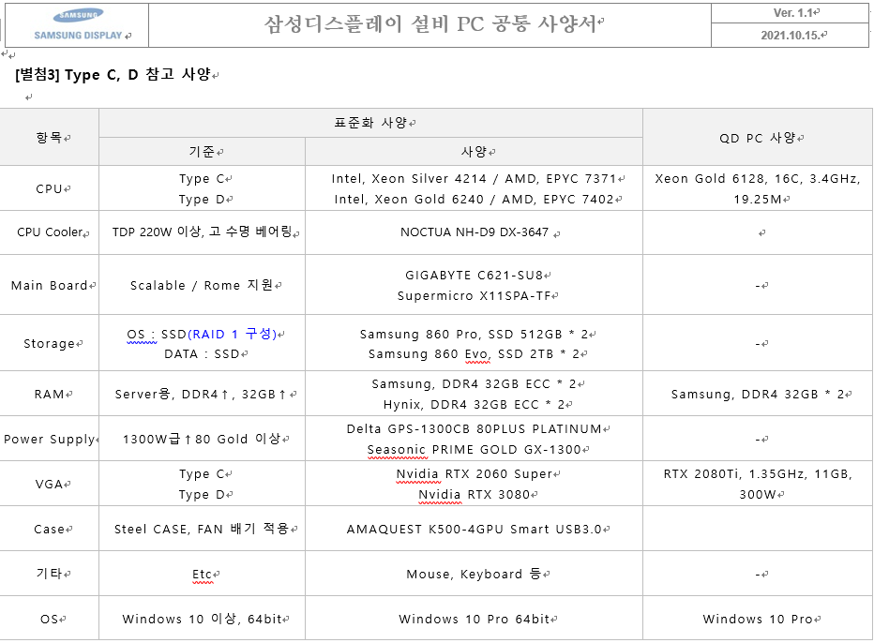
■ SDC PC 표준 사양 – VISION

Slide 35
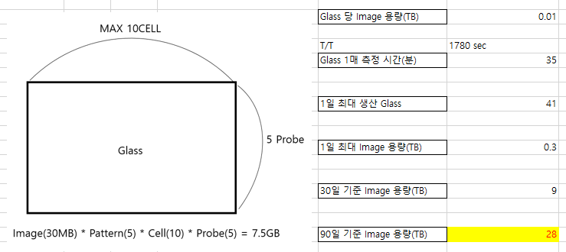
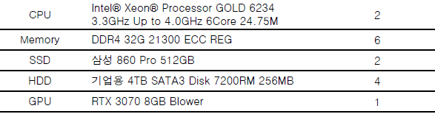
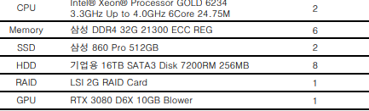
■ PC 사양
BOM 작성시 Head당 16 TB(4TB*4)
  Head 1개로 90 일 기준 28TB 예상
    Glass 당 저장 Data 10GB 기준
  2 Head 이므로 Head 당 16TB로 적용
구분 | Head당 40 TB(10TB*4) 적용 시 | Head당 128 TB(16TB*8) 적용 시
면계측 검사 PC(2대) | ₩ 4,400,000 | ₩ 8,800,000
화질 PC(2대) | ₩ 4,400,000 | ₩ 8,800,000
시야각 PC(2대) | ₩ 4,400,000 | ₩ 8,800,000
증가 금액 | ₩ 13,200,000 | ₩ 17,600,000

Slide 36
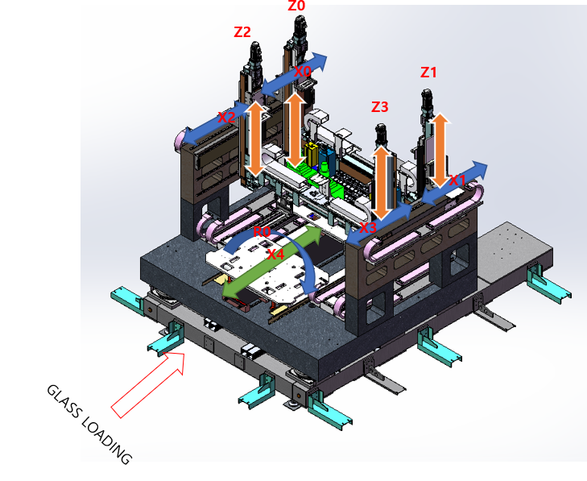
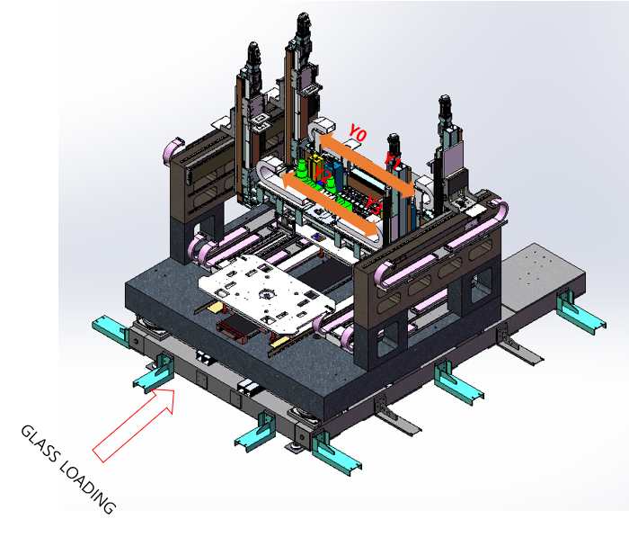
* 등각도-FRONT
■ 축 방향 정보
SP_X2
SP_X1
제어방향 (-)

Slide 37
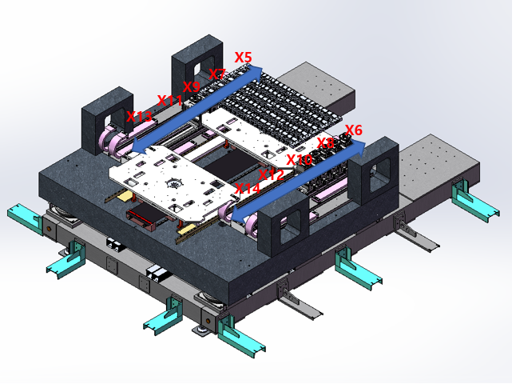
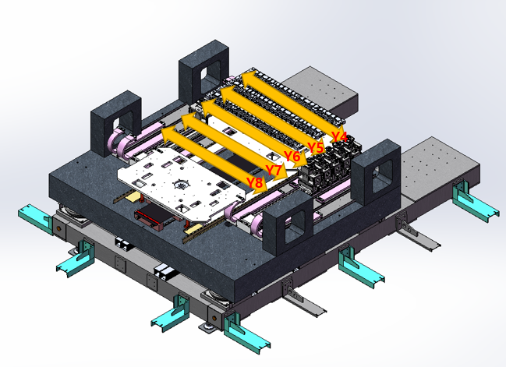
* 등각도-FRONT
■ 축 방향 정보
X6
X4
X8
X10
X12
X5
X7
PY0
X9
PY1
X11
PY2
X13
PY3
PY4
제어방향 (-)
제어방향 (-)

Slide 38
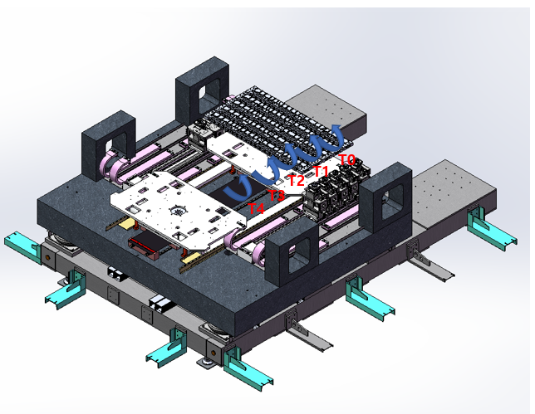
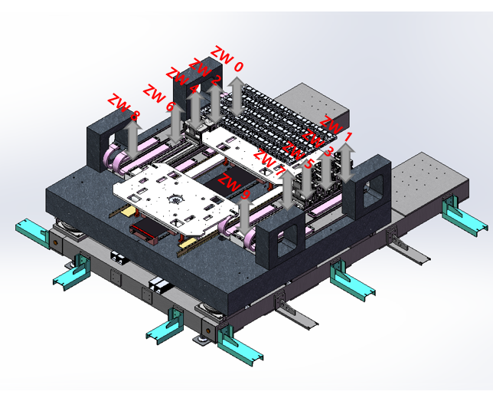
* 등각도-FRONT
■ 축 방향 정보
UZ0
UZ2
UZ4
UZ6
UZ8
UZ1
PYAW0
UZ3
PYAW1
UZ5
UZ7
PYAW2
UZ9
PYAW3
PYAW4
제어방향 (-)
제어방향 (-)

Slide 39
Probe 교체 시퀀스

Slide 40
■ Auto Change – Loading Probe Card
對 外 秘
Probe 이동 Path
Z축 높이
UP
DOWN
Auto Changer
AC 이동 Path
Probe 교체 위치
대기 위치
SACC 교체 위치
Probe 가져오기
> 준비 동작
1. Auto Changer Arm에 Probe 감지센서 확인
2. Auto Changer 위치 센서 확인(대기 위치)
3. Auto Changer Z축 이동(Down 센서 감지)
> SACC I/F 동작
1. Probe가 Buffer로 이동

Slide 41
■ Auto Change – Loading Probe Card
對 外 秘
Probe 이동 Path
Z축 높이
UP
DOWN
Auto Changer
AC 이동 Path
Probe 교체 위치
대기 위치
SACC 교체 위치
Probe 가져오기
> 동작
1. Auto Changer Z축 이동(Down 센서 감지)
2. Auto Changer 위치 센서 확인(SACC 교체 위치)
3. Auto Changer Arm에 Probe 감지센서 확인(감지 확인)
> SACC I/F 동작
1. SACC Shutter Open
2. Probe가 Auto Changer 에 안착 확인

Slide 42
■ Auto Change – Loading Probe Card
對 外 秘
Probe 이동 Path
Z축 높이
UP
DOWN
Auto Changer
AC 이동 Path
Probe 교체 위치
대기 위치
SACC 교체 위치
Probe 가져오기
> 동작
1. Auto Changer Z축 이동(Down 센서 감지)
2. Auto Changer Arm에 Probe 감지센서 확인(감지 확인)
3. Auto Changer 위치 센서 확인(대기 위치)
> SACC I/F 동작
1. Load 완료 동작
2. SACC Shutter Close

Slide 43
■ Auto Change – Loading Probe Card
對 外 秘
Probe Base 이동 Path
Z축 높이
UP
DOWN
Auto Changer
AC 이동 Path
Probe 교체 위치
대기 위치
SACC 교체 위치
Probe 장착
> 동작
1. Auto Changer Arm에 Probe 감지센서 확인(감지 확인)
2. Auto Changer 위치 센서 확인(Probe 교체 위치)

Slide 44
■ Auto Change – Loading Probe Card
對 外 秘
Probe Base 이동 Path
Z축 높이
UP
DOWN
Auto Changer
AC 이동 Path
Probe 교체 위치
대기 위치
SACC 교체 위치
Probe 장착
> 동작
1. Auto Changer Arm에 Probe 감지센서 확인(감지 확인)
2. Auto Changer 위치 센서 확인(Probe 교체 위치)
3. Probe Base 위치 센서 확인(Probe 교체 위치)
4. Auto Changer Z축 이동(Up 센서 감지)
5. Probe Base Zero lock
6. Probe Base Probe 감지 센서 확인(감지)
7. Probe Base Clamp lock
8. Probe Base PCB lock

Slide 45
■ Auto Change – Loading Probe Card
對 外 秘
Probe Base 이동 Path
Z축 높이
UP
DOWN
Auto Changer
AC 이동 Path
Probe 교체 위치
대기 위치
SACC 교체 위치
Probe 장착
> 동작
1. Auto Changer Z축 이동
2. Auto Changer Arm에 Probe 감지센서 확인(감지 확인)
3. Auto Changer Z축 이동(Down 센서 감지)

Slide 46
■ Auto Change – Loading Probe Card
對 外 秘
Probe Base 이동 Path
Z축 높이
UP
DOWN
Auto Changer
AC 이동 Path
Probe 교체 위치
대기 위치
SACC 교체 위치
Probe 장착
> 동작
1. Auto Changer 위치 센서 확인(대기 위치)

Slide 47
■ Auto Change – Probe Align
對 外 秘
Probe Base 이동 Path
Z축 높이
UP
DOWN
Auto Changer
AC 이동 Path
Probe 교체 위치
대기 위치
SACC 교체 위치
Probe Align
> 동작
1. Align CCD 이동
2. Pattern 매칭 동작
3. Pattern Centering 진행, 보정 값 기록

Slide 48
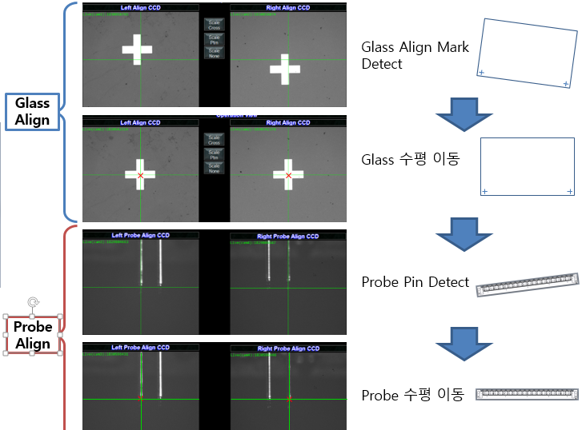
■ Auto Change – Probe Align
對 外 秘
Camera |  |  |  | Lens |  |  |  | F.O.V
Model | acA1300-30gc |  |  | Model | TCL1.0X-113D-ST |  |  | 4.85 x 3.62 | mm
Sensor Type | CCD |  |  | Mag. | 1 | x
Pixel Size | 3.75 | um |  | W.D | 113 | mm
해상도 | 1294 x 964 | px |  | D.O.F | 1.66 | um
Sensor Size | 4.85 x 3.62 | mm |  | F/# | 20.8
Frame Rate | 30 | fps
Mono/Color | Color

Slide 49
■ Auto Change – Unloading Probe Card
對 外 秘
Probe Base 이동 Path
Z축 높이
UP
DOWN
Auto Changer
AC 이동 Path
Probe 교체 위치
대기 위치
SACC 교체 위치
Probe 탈착
> 동작
1. Auto Changer 위치 센서 확인(Probe 교체 위치)
2. Auto Changer Arm에 Probe 감지센서 확인(미 감지 확인)
3. Probe Base 위치 센서 확인(Probe 교체 위치)
4. Probe Base Probe 감지 센서 확인(감지 확인)

Slide 50
■ Auto Change – Unloading Probe Card
對 外 秘
Probe Base 이동 Path
Z축 높이
UP
DOWN
Auto Changer
AC 이동 Path
Probe 교체 위치
대기 위치
SACC 교체 위치
Probe 탈착
> 동작
1. Auto Changer Z축 이동(Up 센서 감지)
2. Probe Base PCB Unlock
3. Probe Base Clamp Unlock
4. Probe Base Zero Unlock

Slide 51
■ Auto Change – Unloading Probe Card
對 外 秘
Probe Base 이동 Path
Z축 높이
UP
DOWN
Auto Changer
AC 이동 Path
Probe 교체 위치
대기 위치
SACC 교체 위치
Probe 탈착
> 동작
1. Auto Changer Z축 이동
2. Auto Changer Arm에 Probe 감지센서 확인(감지 확인)
3. Probe Base Probe 감지 센서 확인(미 감지)
4. Probe Base Zero lock
5. Auto Changer Z축 이동(Down 센서 감지)

Slide 52
■ Auto Change – Unloading Probe Card
對 外 秘
Probe Base 이동 Path
Z축 높이
UP
DOWN
Auto Changer
AC 이동 Path
Probe 교체 위치
대기 위치
SACC 교체 위치
Probe 내보내기
> 준비 동작
1. Auto Changer Arm에 Probe 감지센서 확인
2. Auto Changer 위치 센서 확인(대기 위치)
3. Auto Changer Z축 이동(Down 센서 감지)
> SACC I/F 동작
1. Buffer 이동

Slide 53
■ Auto Change – Unloading Probe Card
對 外 秘
Probe Base 이동 Path
Z축 높이
UP
DOWN
Auto Changer
AC 이동 Path
Probe 교체 위치
대기 위치
SACC 교체 위치
Probe 내보내기
> 동작
1. Auto Changer Z축 이동(Down 센서 감지)
2. Auto Changer 위치 센서 확인(SACC 교체 위치)
3. Auto Changer Arm에 Probe 감지센서 확인(미 감지 확인)
> SACC I/F 동작
1. SACC Shutter Open
2. Probe가 Auto Changer 에서 탈착 확인

Slide 54
■ Auto Change – Unloading Probe Card
對 外 秘
Probe Base 이동 Path
Z축 높이
UP
DOWN
Auto Changer
AC 이동 Path
Probe 교체 위치
대기 위치
SACC 교체 위치
Probe 내보내기
> 동작
1. Auto Changer Z축 이동(Down 센서 감지)
2. Auto Changer Arm에 Probe 감지센서 확인(미 감지 확인)
3. Auto Changer 위치 센서 확인(대기 위치)
> SACC I/F 동작
1. Unload 완료 동작
2. SACC Shutter Close

Slide 55
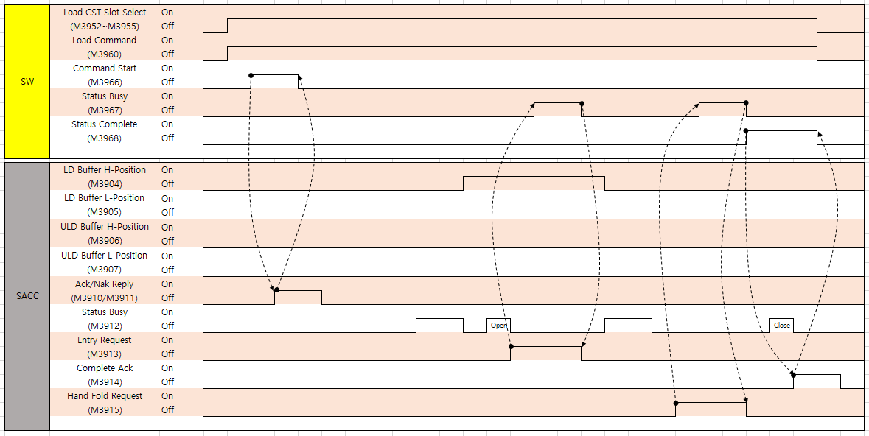
■ Auto Change – SACC Load I/F
對 外 秘

Slide 56
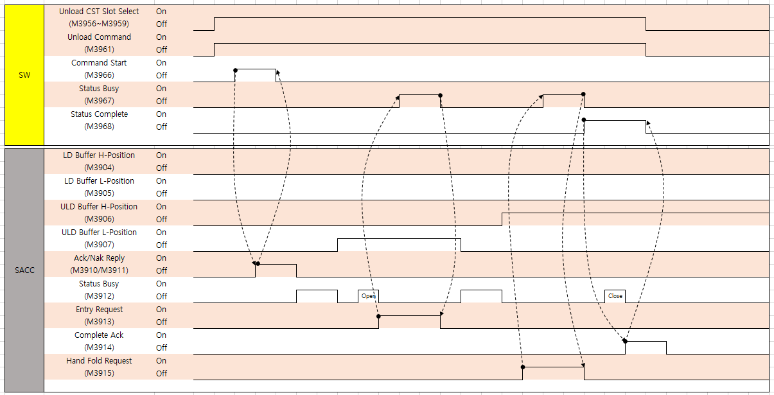
■ Auto Change – SACC Unload I/F
對 外 秘

Slide 57
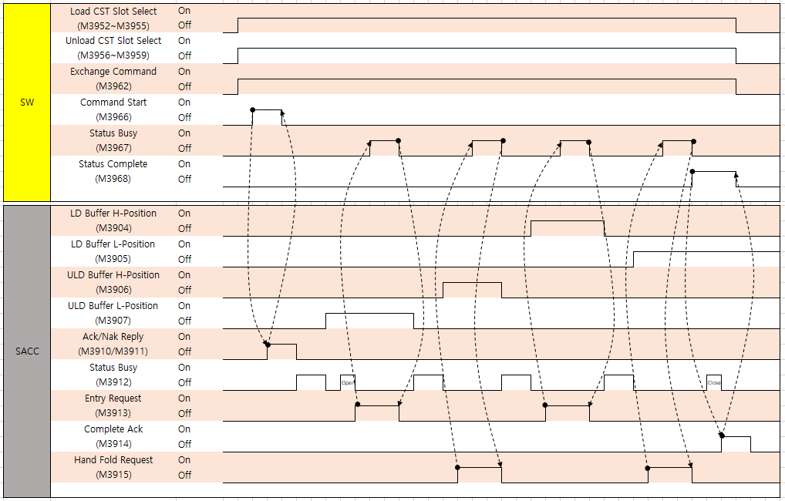
■ Auto Change – SACC Unload I/F
對 外 秘

